Slide 1
Python数据处理编程
王斌 15974258941 QQ: 51504101
wb_csut@csu.edu.cn
计算机学院

Slide 2
Python数据处理编程
第二讲：程序控制结构
程序流程图
顺序结构
分支结构
循环结构
异常处理

Slide 3
程序控制结构
实数绝对值的计算
输入：实数R
处理：
输出：|R|

Slide 4
程序控制结构
程序流程图
程序流程图用一系列图形、流程线和文字说明描述程序的基本操作和控制流程，它是程序分析和过程描述的最基本方式。
流程图的基本元素包括7种
Notes:
IPO

Slide 5
程序控制结构
程序流程图
Notes:
IPO

Slide 6
程序控制结构
程序流程图
顺序结构
分支结构
循环结构
Notes:
IPO

Slide 7
程序控制结构
顺序结构
按照线性顺序依次执行的一种运行方式
Notes:
IPO

Slide 8
程序控制结构
分支结构
根据条件判断结果而选择不同向前执行路径的一种运行方式
单分支选择结构、双分支选择结构、多分支选择结构以及嵌套的分支结构，也可以构造跳转表来实现类似的逻辑
if 表达式:
语句块
x = input('Input two number:')
a, b = map(int, x.split())
if a > b:
a, b = b, a #序列解包，交换两个变量的值
print(a, b)
Notes:
IPO

Slide 9
程序控制结构
分支结构
双分支结构
三元运算符：value1 if condition else value2
>>> a = 1
>>> b = 6 if a>13 else 9 #赋值运算符优先级非常低
>>> b
9
if 表达式:
语句块1
else:
语句块2

Slide 10
程序控制结构
分支结构
多分支结构
if 表达式1:
语句块1
elif 表达式2:
语句块2
elif 表达式3:
语句块3
else:
语句块4
其中，关键字elif是else if的缩写。

Slide 11
程序控制结构
分支结构
多分支结构
问题：将成绩从百分制变换到等级制。
score = int(input("请输入分数"))
if score > 100 or score < 0:
print('wrong score.must between 0 and 100.')
elif score >= 90:
print('A')
elif score >= 80:
print('B')
elif score >= 70:
print('C')
elif score >= 60:
print('D')
else:
print('E')

Slide 12
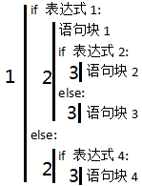
程序控制结构
分支结构
分支结构的嵌套
if 表达式1:
语句块1
if 表达式2:
语句块2
else:
语句块3
else:
if 表达式4:
语句块4
注意：缩进必须要正确并且一致

Slide 13
程序控制结构
循环结构
循环结构是程序根据条件判断结果向后反复执行的一种运行方式，根据循环体触发条件不同，包括条件循环（while）和遍历循环结构（for）
for循环一般用于循环次数可以提前确定的情况，尤其适用于枚举或遍历序列或迭代对象中元素的场合
while循环一般用于循环次数难以
提前确定的情况

Slide 14
程序控制结构
循环结构
循环结构是程序根据条件判断结果向后反复执行的一种运行方式，根据循环体触发条件不同，包括条件循环（while）和遍历循环结构（for）
for循环一般用于循环次数可以提前确定的情况，尤其适用于枚举或遍历序列或迭代对象中元素的场合
while循环一般用于循环次数难以
提前确定的情况

Slide 15
程序控制结构
循环结构
语法
for 循环变量 in 序列或迭代对象:
循环体
[else:
else子句代码块]
问题：使用循环结构遍历并输出列表中的所有元素。
a_list = ['a', 'b', 'mpilgrim', 'z', 'example']
for i, v in enumerate(a_list):
print('列表的第', i+1, '个元素是：', v)
问题：输出1~100之间能被7整除但不能同时被5整除的所有整数。
for i in range(1, 101):
if i%7==0 and i%5!=0:
print(i)
问题解决：使用嵌套的循环结构打印九九乘法表。
for i in range(1, 10):
for j in range(1, i+1):
print('{0}*{1}={2}'.format(i,j,i*j), end=' ')
print() #打印空行

Slide 16
程序控制结构
循环结构
while 条件表达式:
循环体
[else:
else子句代码块]
在选择和循环结构中，条件表达式的值只要不是False、0（或0.0、0j等）、空值None、空列表、空元组、空集合、空字典、空字符串、空range对象或其他空迭代对象，Python解释器均认为与True等价
s,idx="BIT",0
while idx<len(s): #循环的条件
print("循环进行中:"+s[idx])
idx+=1 #循环变量的改变
else:
s="循环正常结束"
print(s)

Slide 17
程序控制结构
循环结构
保留字break：使得当前（break语句所属）层次的循环提前结束
保留字continue：提前结束本次循环，忽略continue之后的所有语句，提前进入下一次循环。

Slide 18
程序控制结构
示例
快速判断一个数是否为素数
输入：一个整数N
输出：Yes or No
处理：能否被[2,N-1]整除；
能否被2整除
能否被[3,N**0.5+1]之间的奇数整除
6x+2、6x+3、6x+4肯定不是素数；只需判断6x+1、6x+5
n = input("Input an integer:")
n = int(n)
if n == 2:
print('Yes')
elif n%2 == 0: #偶数必然不是素数
print('No')
else:
for i in range(3, int(n**0.5)+1, 2):
if n%i == 0:
print('No')
break
else:
print('Yes')

Slide 19
程序控制结构
示例
快速判断一个数是否为素数
输入：一个整数N
输出：Yes or No
处理：能否被[2,N-1]整除；
能否被2整除
能否被[3,N**0.5+1]之间的奇数整除
6x+2、6x+3、6x+4肯定不是素数；只需判断6x+1、6x+5
n = input("Input an integer:")
n = int(n)
if n == 2:
print('Yes')
elif n%2 == 0: #偶数必然不是素数
print('No')
elif n == 3:
print('Yes')
else:
#大于5的素数必然出现在6的倍数两侧
#因为6x+2、6x+3、6x+4肯定不是素数，假设x为大于1的自然数
m = n % 6
if m!=1 and m!=5:
print('No')
else:
for i in range(3, int(n**0.5)+1, 2):
if n%i == 0:
print('No')
break
else:
print('Yes')

Slide 20
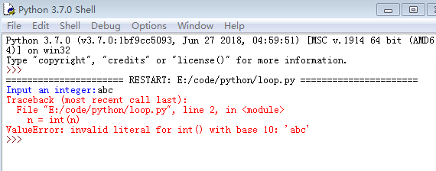
程序控制结构
异常处理
Python解释器返回了异常信息，同时程序退出
异常文件路径、异常发生的代码行数、异常类型，异常内容提示

Slide 21
程序控制结构
异常处理
try-except语句
语法规则
try:
<语句块1>
except <异常类型>:
<语句块2>
n = input("Input an integer:")
try:
n = int(n)
if n == 2:
print('Yes')
elif n%2 == 0: #偶数必然不是素数
print('No')
elif n == 3:
print('Yes')
else:
#大于5的素数必然出现在6的倍数两侧
#因为6x+2、6x+3、6x+4肯定不是素数，假设x为大于1的自然数
m = n % 6
if m!=1 and m!=5:
print('No')
else:
for i in range(3, int(n**0.5)+1, 2):
if n%i == 0:
print('No')
break
else:
print('Yes')
except ValueError:
print("请重新输入整数")

Slide 22
程序控制结构
异常处理
try-except语句
多种异常类型
try:
<语句块1>
except <异常类型1>:
<语句块2>
except <异常类型2>:
<语句块3>
except <异常类型3>:
<语句块4>

Slide 23
程序控制结构
异常处理
try-except语句
多种异常类型：类似于if-elif-else语句
try:
<语句块1>
except <异常类型1>:
<语句块2>
except <异常类型2>:
<语句块3>
except:
<语句块4>

Slide 24
程序控制结构
异常处理
除了try和except保留字外，还可以与else和finally保留字配合使用
try:
<语句块1>
except <异常类型1>:
<语句块2>
else:
<语句块3>
finally:
<语句块4>

Slide 25
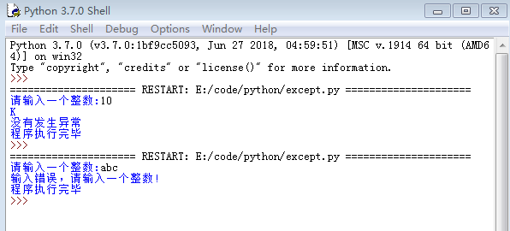
程序控制结构
异常处理
try:
alp="ABCDEFGHIJKLMNOPQRSTUVWXYZ"
idx=eval(input("请输入一个整数:"))
print(alp[idx])
except NameError:
print("输入错误，请输入一个整数!")
else:
print("没有发生异常")
finally:
print("程序执行完毕")

Slide 26
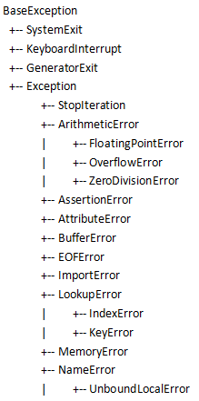
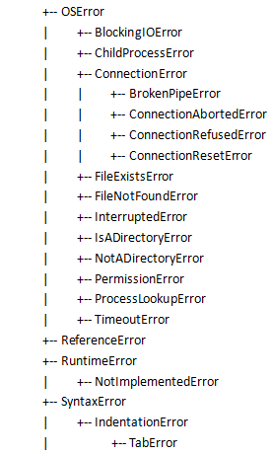
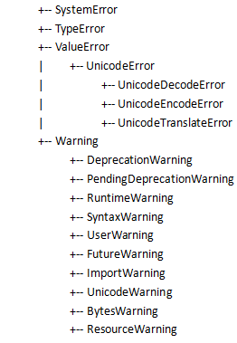
程序控制结构
异常处理

Slide 27
程序控制结构
异常处理
AssertionError：关键字assert
语法：assert condition [,参数]
等价于：if not condition:
raise AssertionError()
>>> assert 2==1,'2不等于1'
Traceback (most recent call last):
File "<pyshell#6>", line 1, in <module>
assert 2==1,'2不等于1'
AssertionError: 2不等于1

Slide 28
程序控制结构
编写函数模拟猜数游戏
系统随机产生一个数，玩家最多可以猜5次，系统会根据玩家的猜测进行提示，玩家则可以根据系统的提示对下一次的猜测进行适当调整。
Notes:
#for i in range(maxTimes):
i=1
Problem1 assert 0< x < 100
problem0 except:
print('Must input an integer between 1 and ', maxValue)
Problem2 #i = i-1
#maxTimes = maxTimes + 1
else:

Slide 29
程序控制结构
程序流程图
顺序结构
分支结构
循环结构
异常处理

